Slide 1
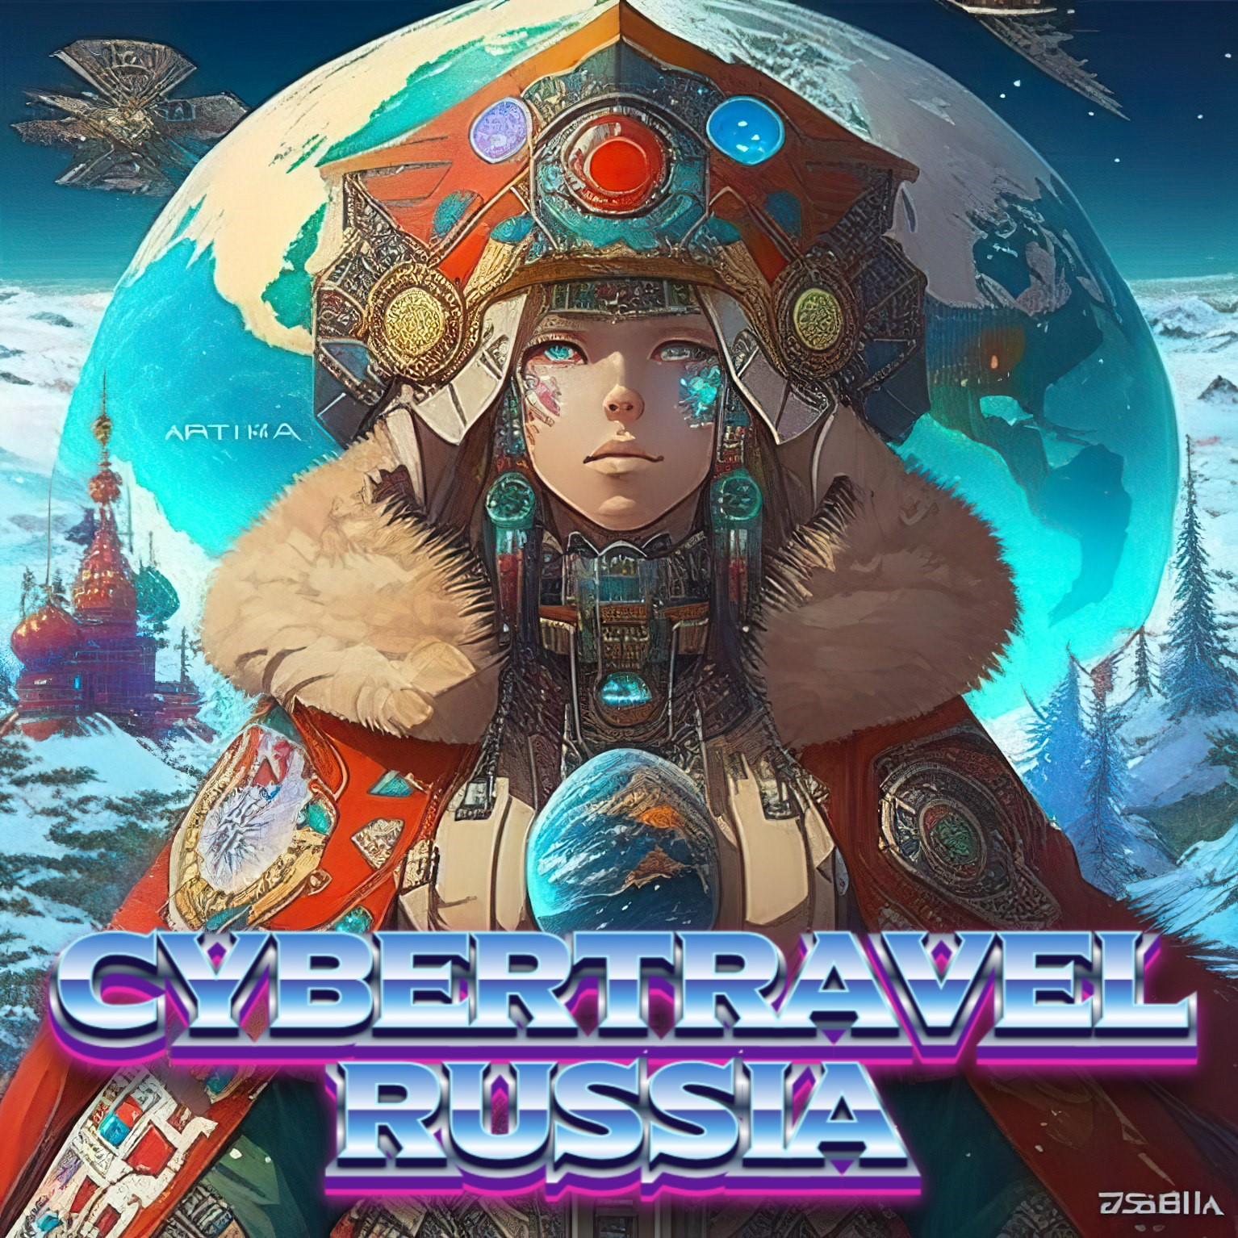
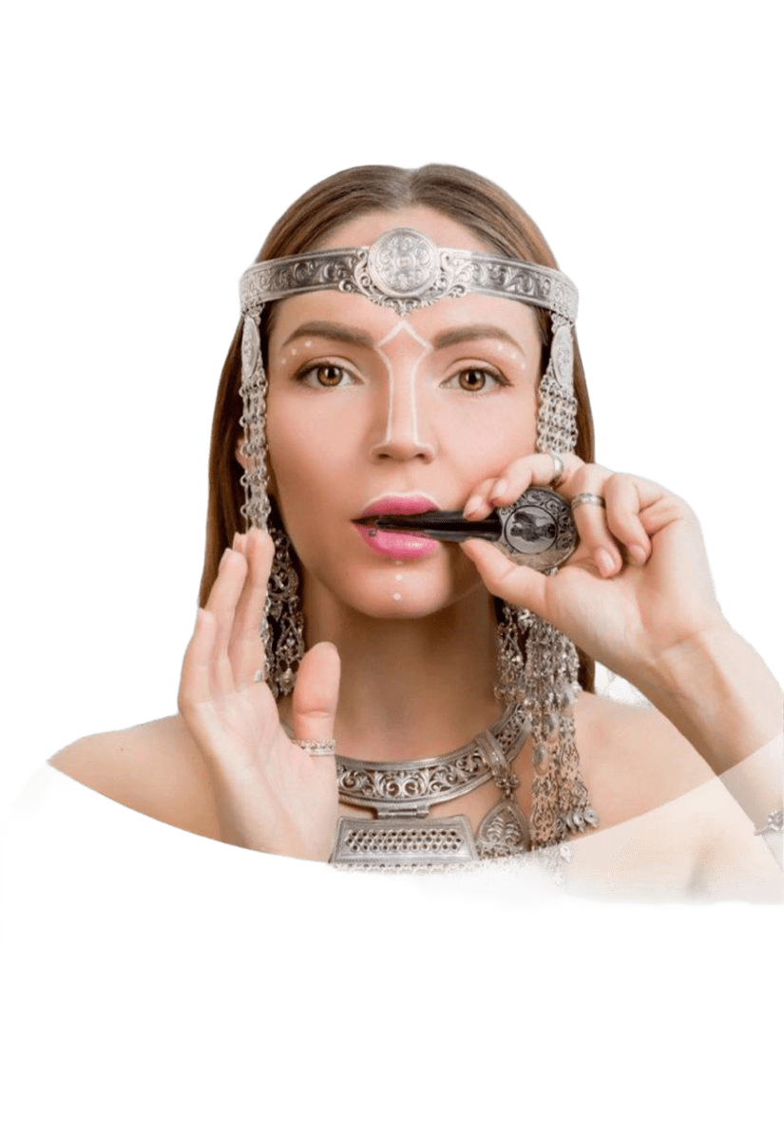
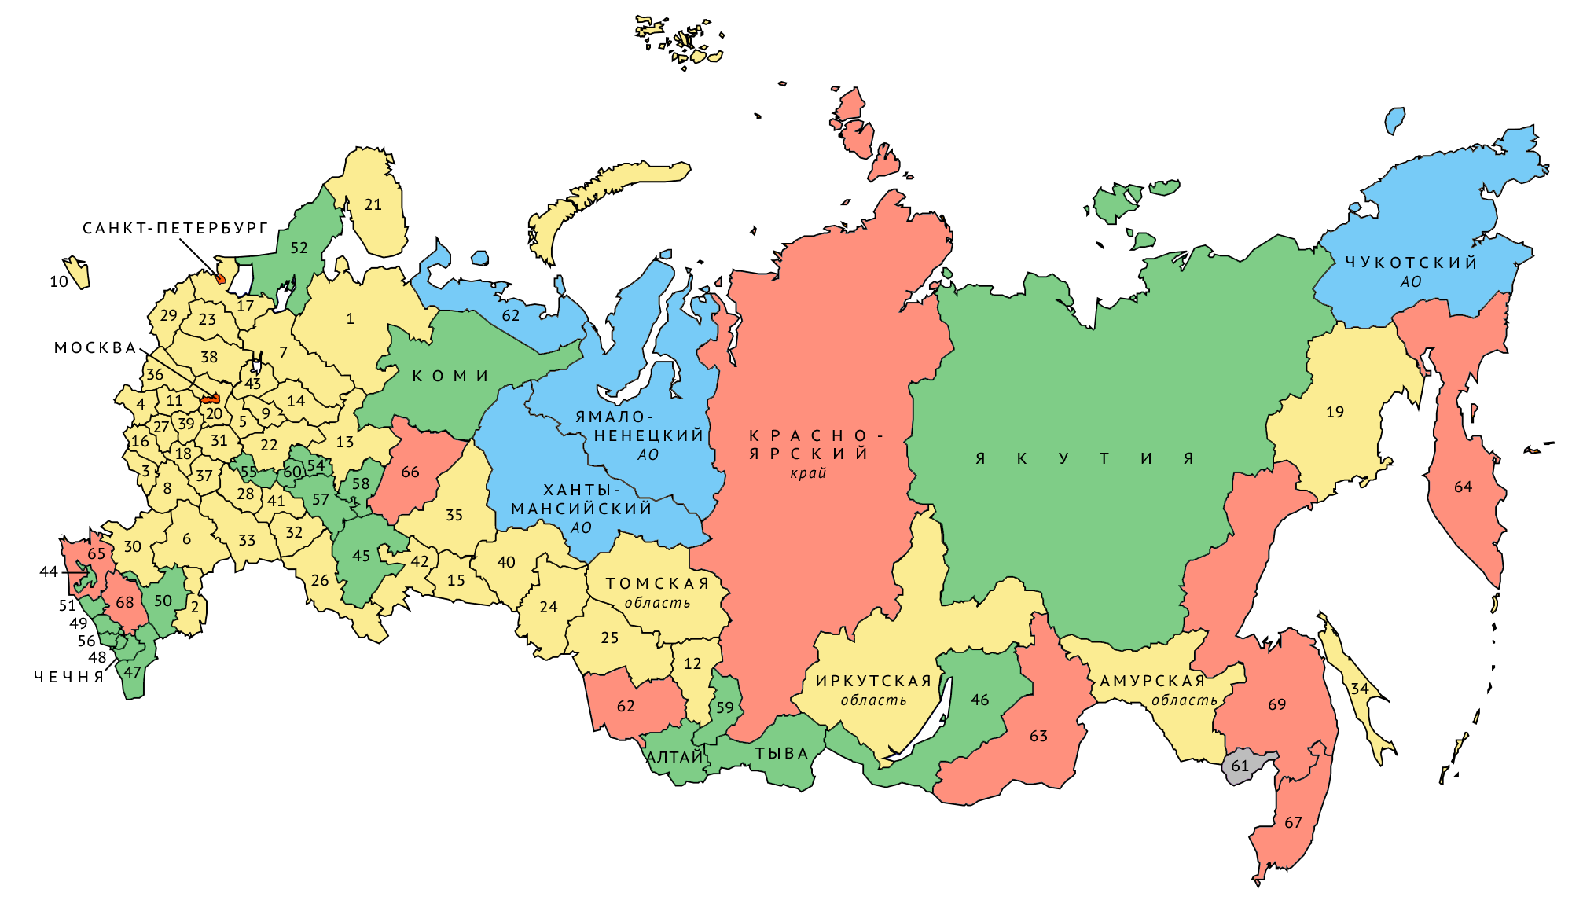
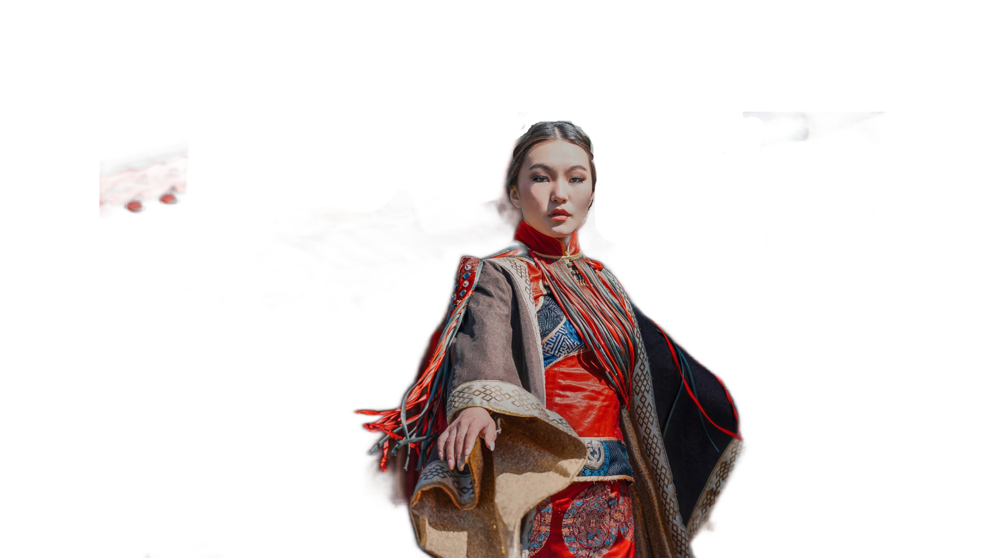

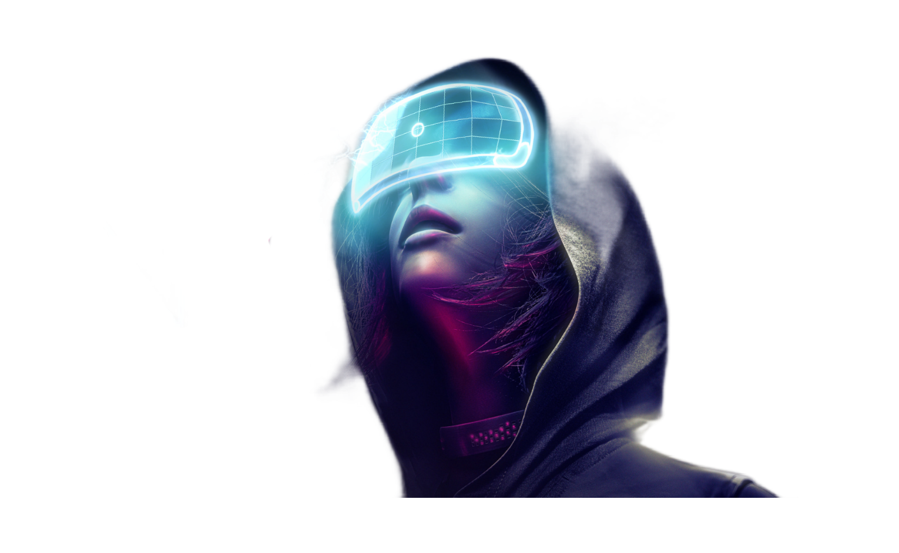
Welcome to Cyber Russia! Добро пожаловать в Кибер Россию!
Путешествуй, делай добрый дела и повышай уровень Кармы!

Slide 2
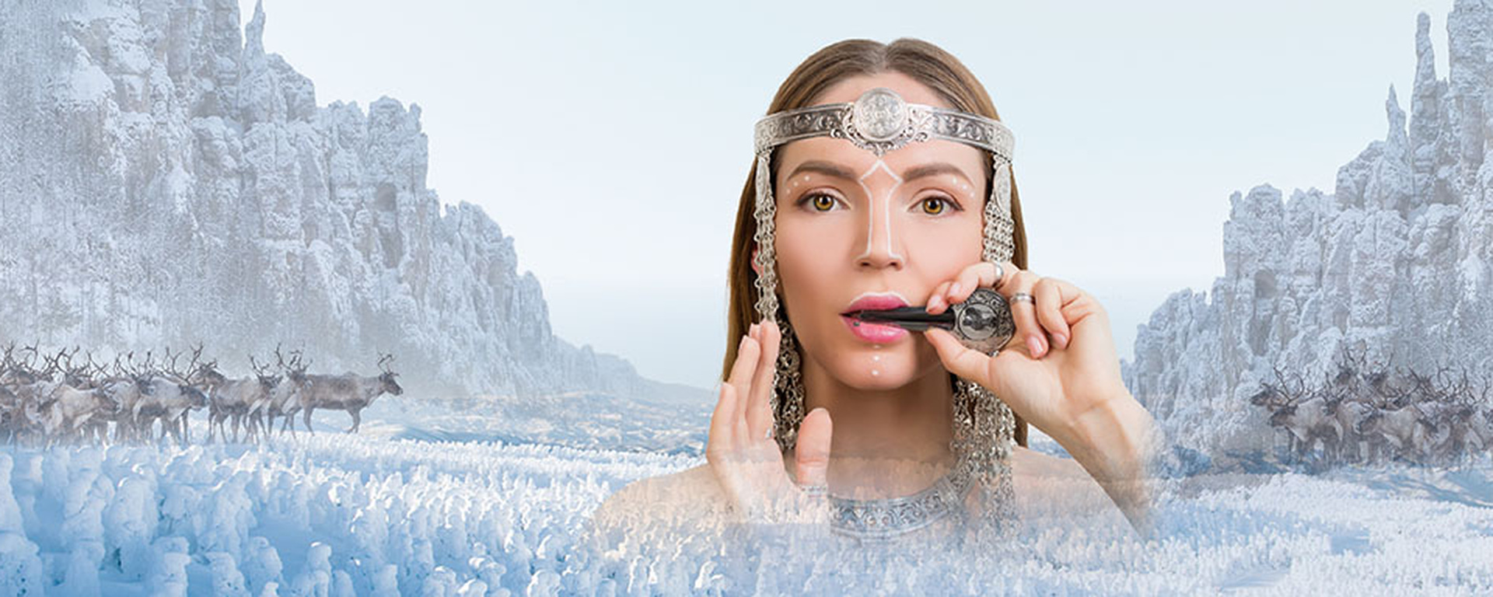
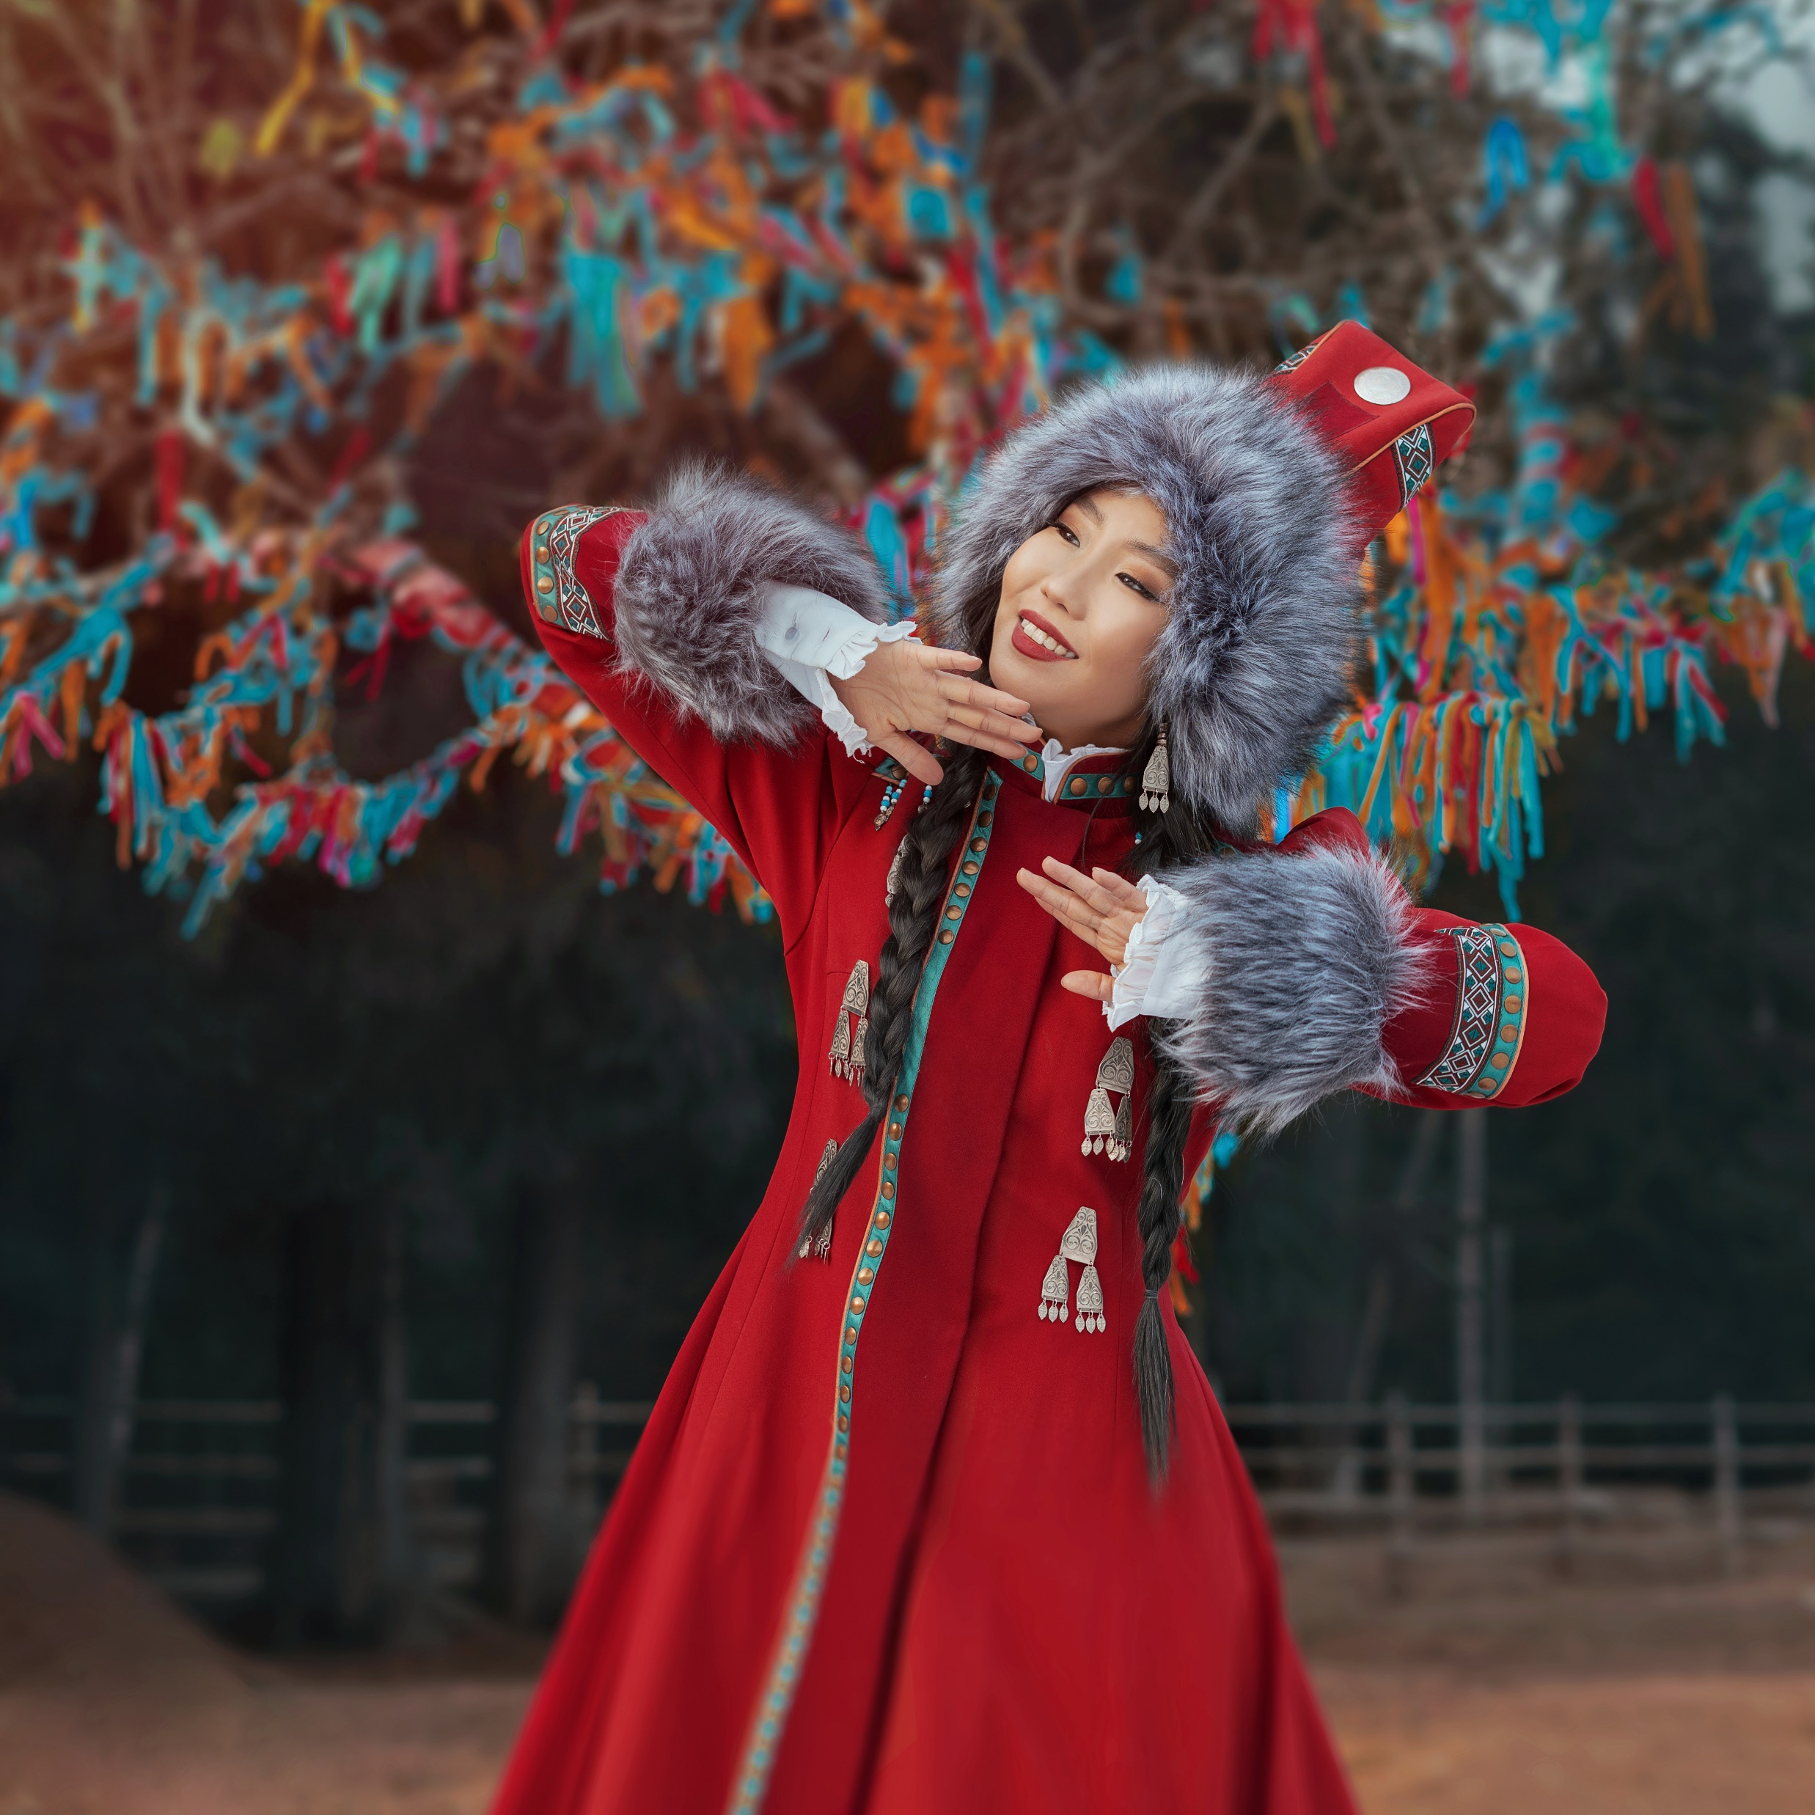
О нас (About)
Услуги (Services)
Регионы России
Активности
Фильтры
Войти/
Регистрация
Забронировать тур
Мы уже ждём тебя!!!
Контакты
Информация
Документы

Slide 3
О нас (About)
Услуги (Services)
Регионы России
Активности
История
Туры в регионы
Описание региона
Квесты героев
Фильтры
Наша миссия
Бронирование
Фото мест
Обучение
Ценности
Экскурсии
Видео мест
Здоровье
Войти/
Регистрация
Партнеры
Мероприятия
Народы
Добрые дела
Контакты
Фотосессии
Хранители традиций
NFT маркет
Этнофиджитал
Забронировать тур
Сообщества

Slide 4
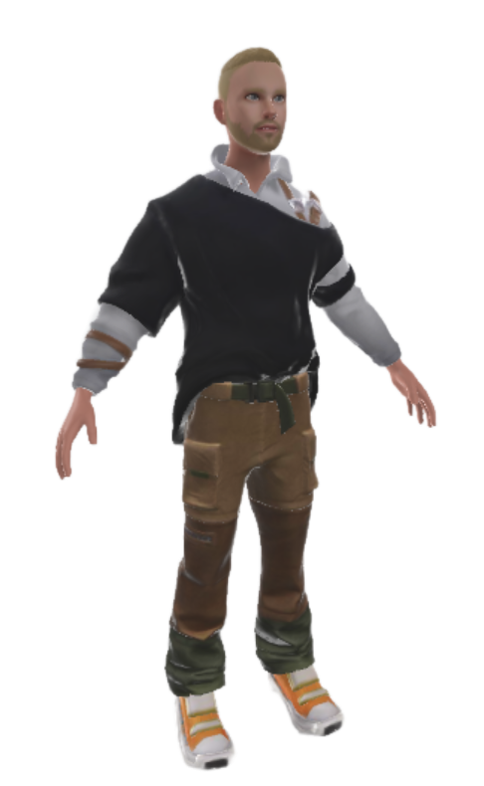
Мой аватар
Мои путешествия
Мои NFT
Мои активности
Пользователь: Konstantin
Личный кабинет
Сила (Power): 100
Прокачать аватара
На главную
Здоровье (Health): 100
Заработать Karma
Мудрость (Wisdom): 100
Обмен бонусов Karma
Добродетель (Virtue): 100
Ваш баланс бонусов Karma
1000 K

Slide 5
Мой аватар
Мои путешествия
Мои NFT
Мои активности
Прогресс
История туров
Награды
Квесты героев
На главную
Уровень скилов
Карта мест
Артефакты
Обучение
Снаряжение
Выполненные квесты
Коллекции
Здоровье
Обмен бонусов Karma
Список друзей
Накопленные скидки
Кошелек
Добрые дела
Изменить аватар
Избранное
NFT маркет
NFT маркет
Этнофиджитал
Баланс бонусов Karma
1000 K
Сообщества

Slide 6

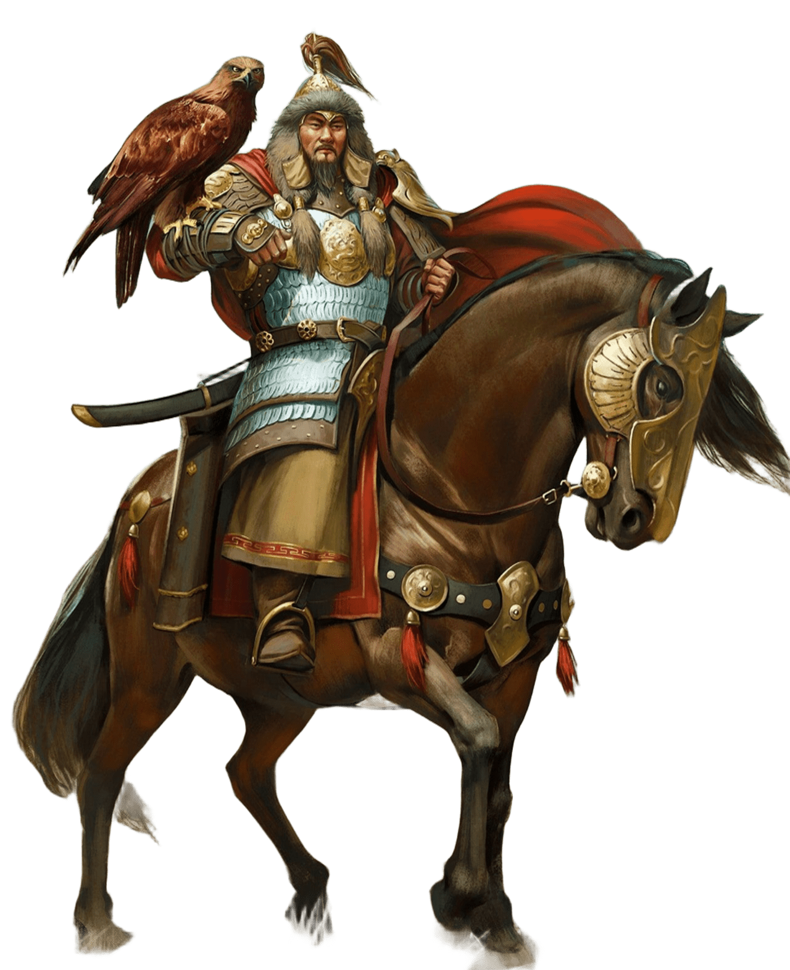
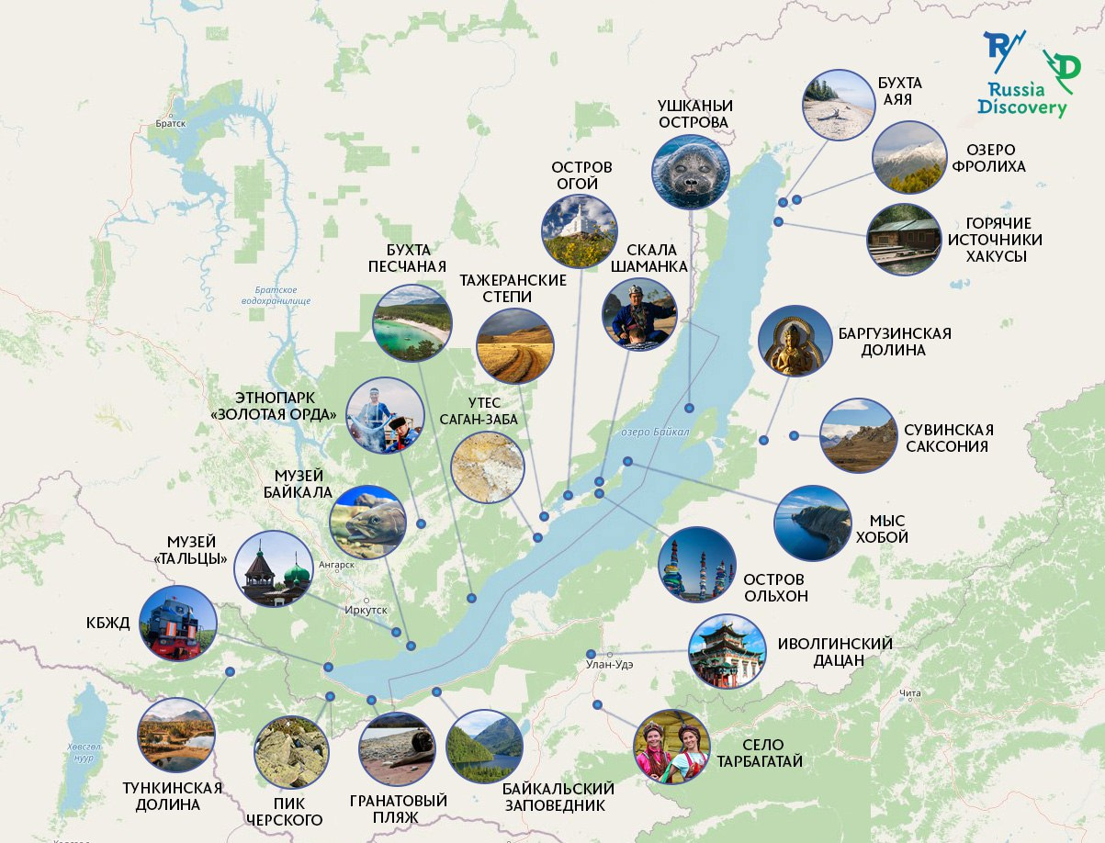
Добро пожаловать в Бурятию!
Я богатырь Гэсэр, буду вашим проводником
по достопримечательностям Бурятии…
Рассказ гида
Выбрать тур
Квест Гэсэра
Назад

